Slide 1
“DESFRAGMENTADOR DEL FLUJO DE TRANSPORTE (TS) Y ANALIZADOR DE TABLAS PARA EL SISTEMA DE TELEVISIÓN DIGITAL TERRESTRE ISDB-T”
Autor: Nelson Benavides
Director: Dr. Gonzalo Olmedo
Codirector: Ing. Freddy Acosta
Sangolquí, Abril 2015

Slide 2
CONTENIDO
Objetivos
Introducción
Antecedentes
Sistema ISDB-T
Capa Física
Transport Stream (TS)
Broadcast Transport Stream (BTS)
Desfragmentador de archivos TS y BTS
Archivo TS
Archivo BTS
Resultados Obtenidos
Conclusiones y Recomendaciones

Slide 3
OBJETIVOS
Objetivo General
Diseñar e implementar un desfragmentador y analizador de las tablas PSI/SI del sistema de televisión digital terrestre ISDB-T.

Slide 4
OBJETIVOS
Objetivos Específicos
Investigar la normalización de multiplexación del estándar ISDB-Tb enfatizando la generación del Transport Stream.
Descomponer en forma binaria los archivos Transport Stream y descomponer las tablas para el sistema de televisión digital terrestre ISDB-T y sus respectivos elementos.
Desfragmentar la configuración del sistema jerárquico de capas en un archivo BTS.

Slide 5
OBJETIVOS
Objetivos Específicos
Diseñar e implementar un software para múltiples sistemas operativos que permita desfragmentar los componentes de cada una de las tablas PSI/SI y mostrar el valor que corresponda a cada uno.
Diseñar e implementar una herramienta gráfica que sea amigable para el usuario.
Realizar pruebas experimentales con varios archivos de tipo Transport Stream, validando su correcto funcionamiento con apoyo de analizadores profesionales.

Slide 6
INTRODUCCIÓN
26 de marzo de 2010
TS(Transport Stream) y BTS(Broadcast Transport Stream)

Slide 7
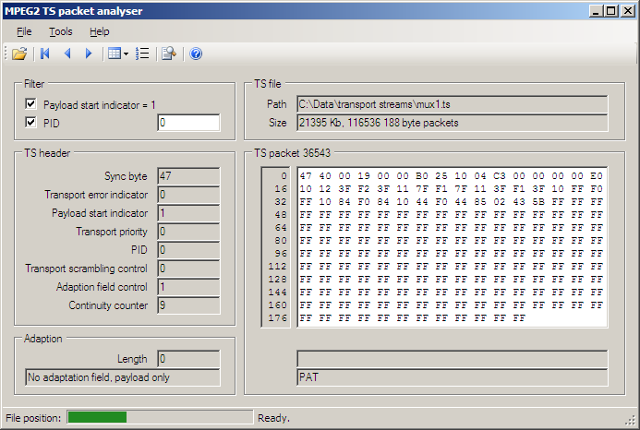
ANTECEDENTES

Slide 8
CAPA FÍSICA

Slide 9
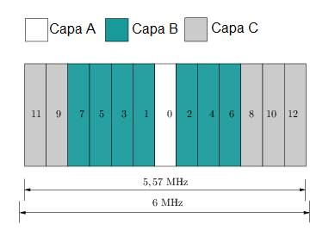
CAPA FÍSICA

Slide 10
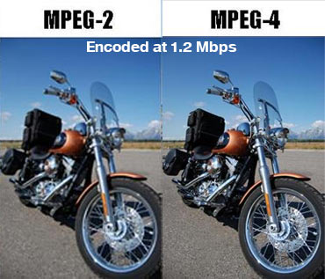
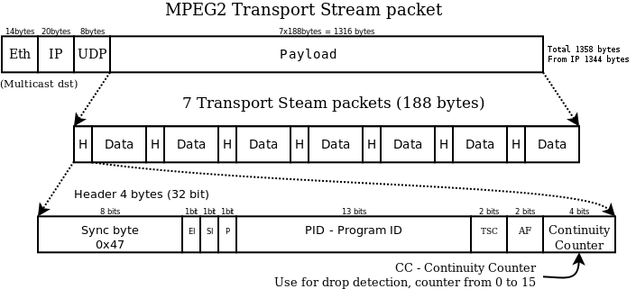
TRANSPORT STREAM (TS)

Slide 11
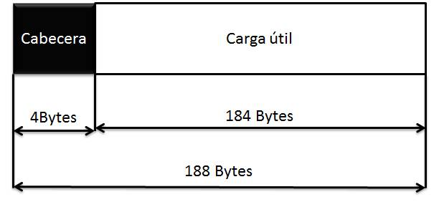
TRANSPORT STREAM (TS)
Cabecera de un paquete

Slide 12
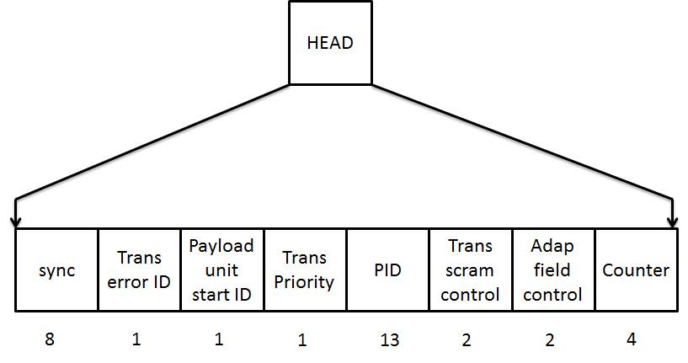
TRANSPORT STREAM (TS)
Cabecera de un paquete TS

Slide 13
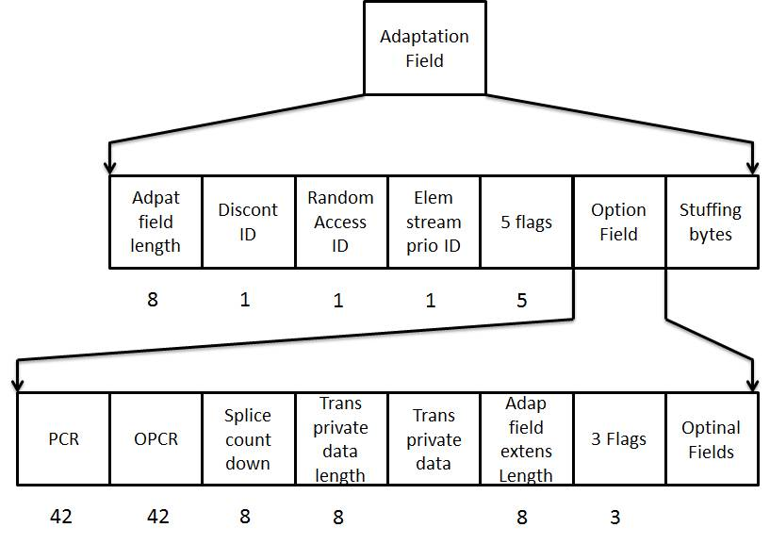
TRANSPORT STREAM (TS)
Campo de adaptación

Slide 14
TRANSPORT STREAM (TS)
Tablas PSI/SI
Se dividen en dos:
Tablas PSI (Program Speciﬁc Information)
Tablas SI (System Information).

Slide 15
TRANSPORT STREAM (TS)
Tablas PSI.

Slide 16
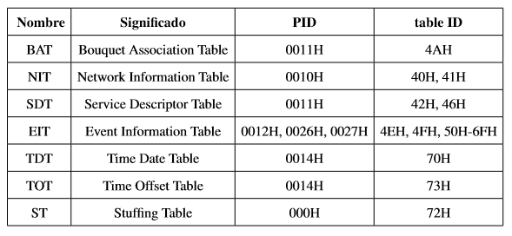
TRANSPORT STREAM (TS)
Tablas SI.

Slide 17
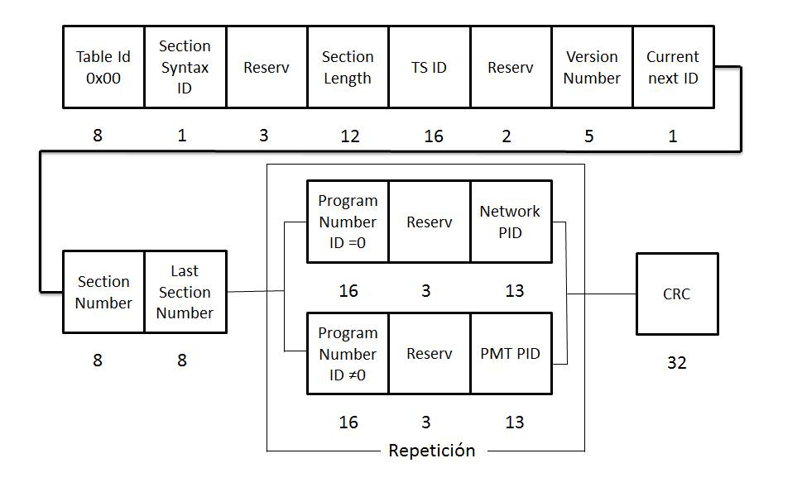
TRANSPORT STREAM (TS)
Tabla PAT

Slide 18
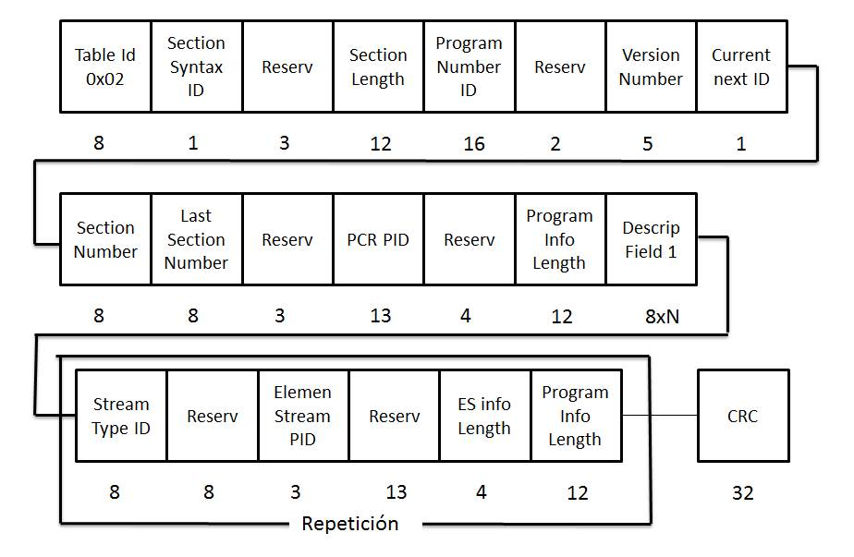
TRANSPORT STREAM (TS)
Tabla PMT

Slide 19
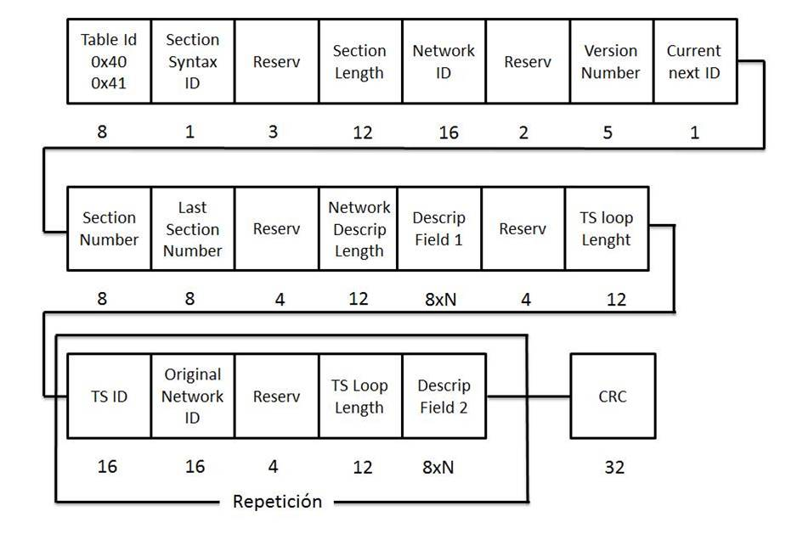
TRANSPORT STREAM (TS)
Tabla NIT

Slide 20
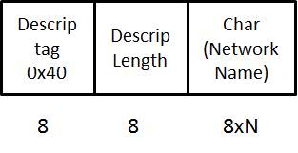
TRANSPORT STREAM (TS)
Tabla NIT
Descriptor de Nombre de la Red

Slide 21
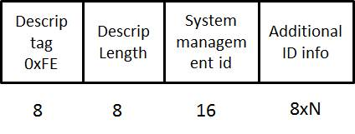
TRANSPORT STREAM (TS)
Tabla NIT
Descriptor de Gestión del sistema

Slide 22
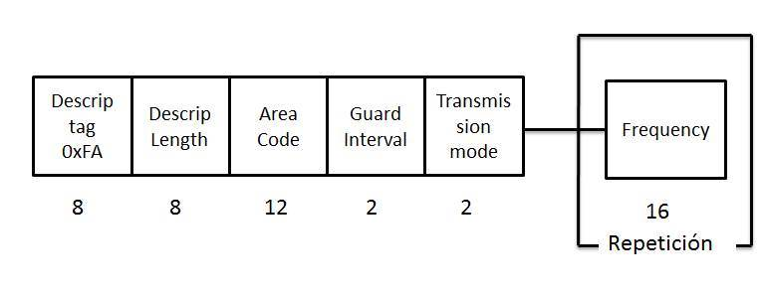
TRANSPORT STREAM (TS)
Tabla NIT
Descriptor de Sistema de Distribución Terrestre
f = 7[473+6(c−14)+1/7],
donde:
c = canal;
f = frecuencia.

Slide 23
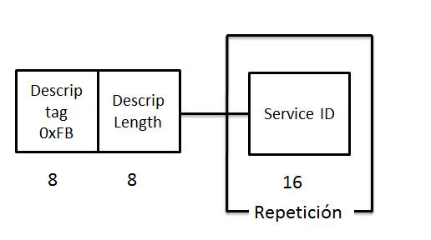
TRANSPORT STREAM (TS)
Tabla NIT
Descriptor de Recepción Parcial

Slide 24
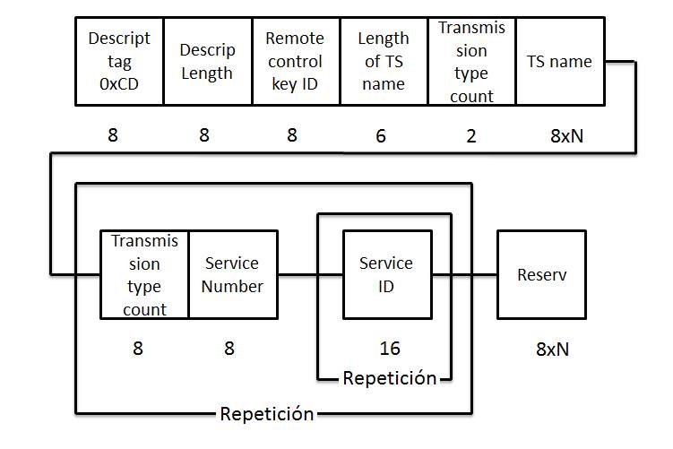
TRANSPORT STREAM (TS)
Tabla NIT
Descriptor de Información del TS

Slide 25
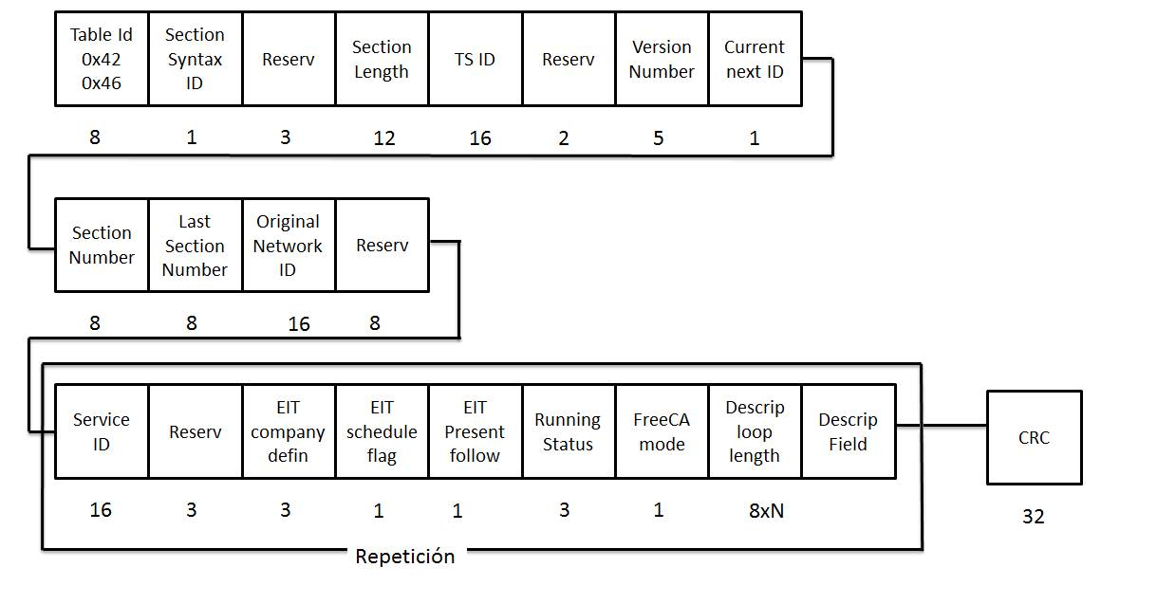
TRANSPORT STREAM (TS)
Tabla SDT

Slide 26
TRANSPORT STREAM (TS)
Tabla SDT
Descriptor de Servicios

Slide 27
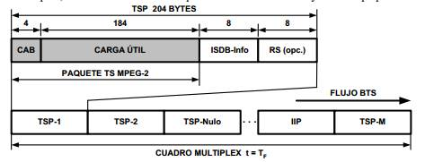
BROADCAST TRANSPORT STREAM (BTS)
Configura las capas jerárquicas.

Slide 28
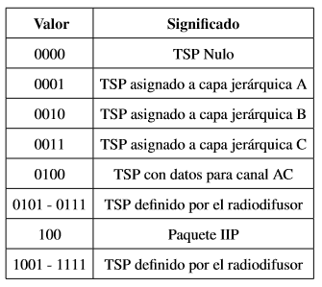
BROADCAST TRANSPORT STREAM (BTS)
Los cuatro primeros bits del byte 190

Slide 29
BROADCAST TRANSPORT STREAM (BTS)
Paquete IIP (ISDB Information Packet)
Se divide en:
MCCI (Modulation Control Conﬁguration Information)
102 bits de TMCC
NSI (Network Synchronization Information)

Slide 30
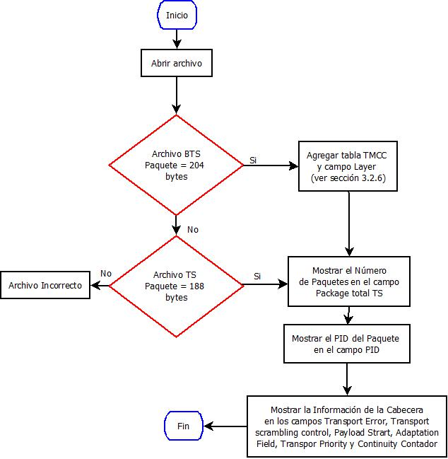
ARCHIVO TS
Pantalla Inicial

Slide 31
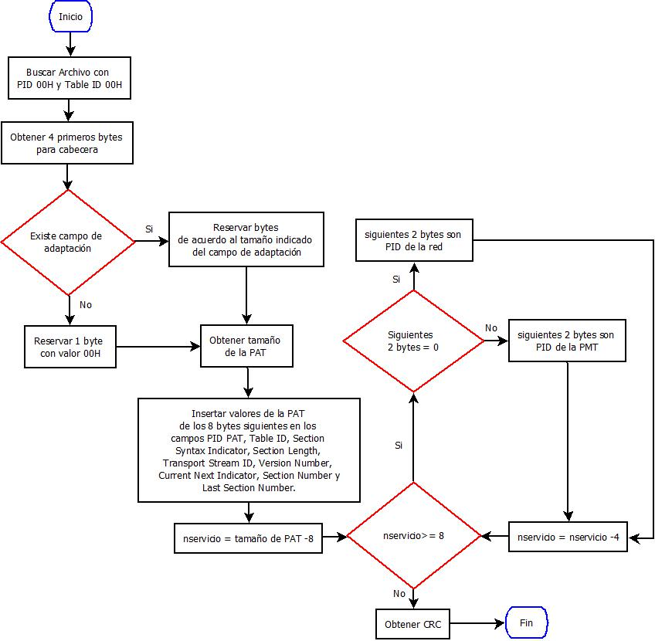
ARCHIVO TS
Tabla PAT

Slide 32
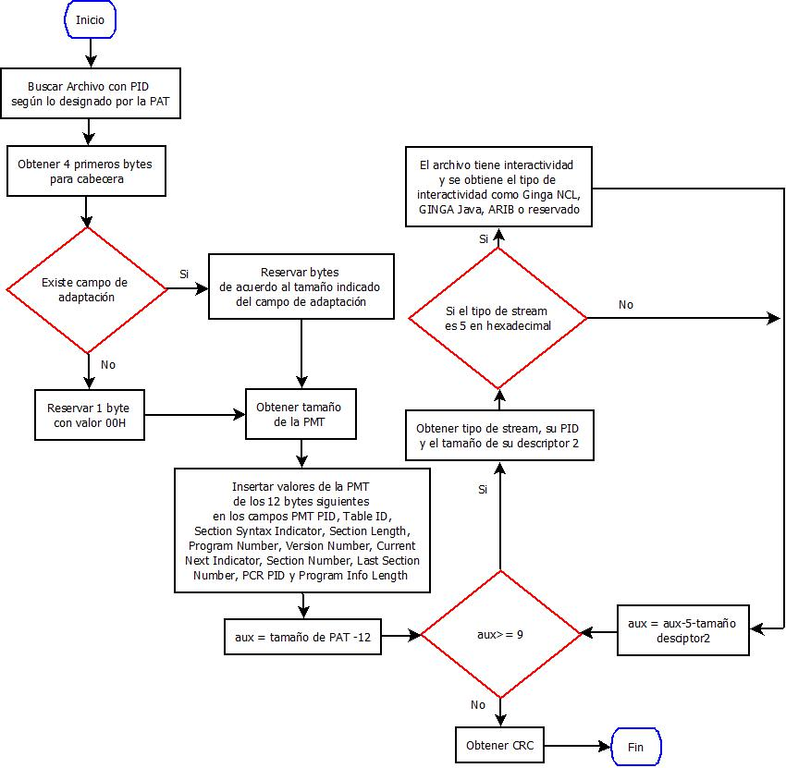
ARCHIVO TS
Tabla PMT

Slide 33
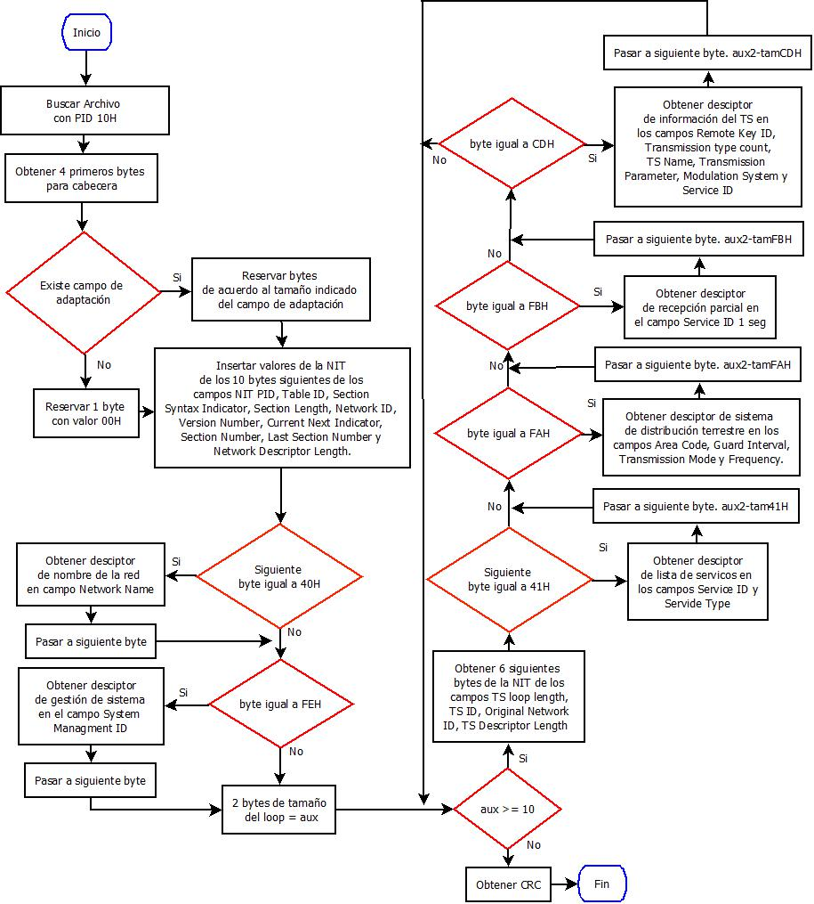
ARCHIVO TS
Tabla NIT

Slide 34
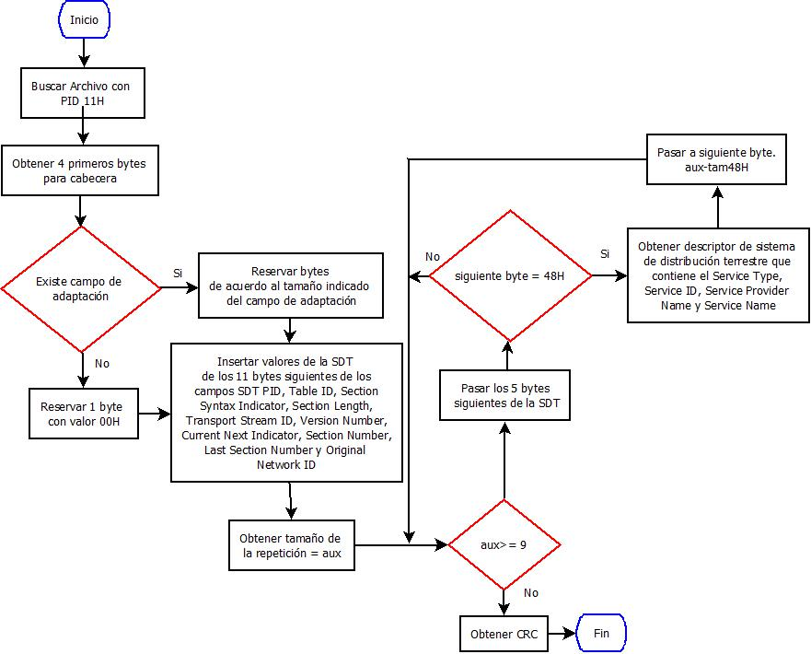
ARCHIVO TS
Tabla SDT

Slide 35
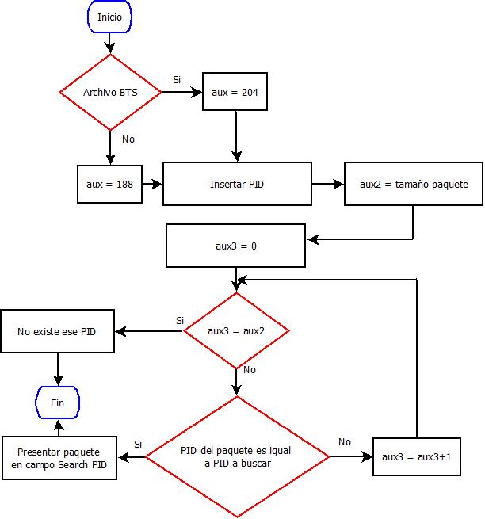
ARCHIVO TS
Búsqueda de paquetes por PID

Slide 36
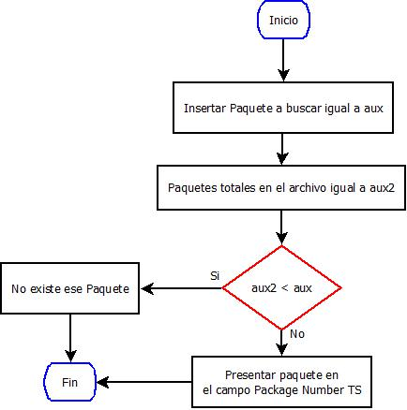
ARCHIVO TS
Búsqueda de paquetes por su número

Slide 37
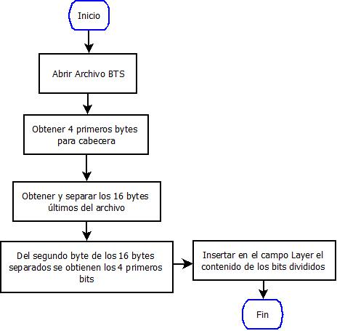
ARCHIVO BTS
Campo ISDB-INFO

Slide 38
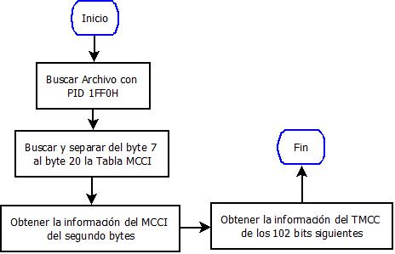
ARCHIVO BTS
Tabla TMCC

Slide 39
RESULTADOS OBTENIDOS
Los resultados del desfragmentador serán visualizados a continuación:
..\..\Analizador TS&BTS Nebo.lnk

Slide 40
Conclusiones y Recomendaciones
Se implantó un desfragmentador de Tablas de Flujo de Transporte.
Los resultados obtenidos fueron revisados por medio de los valores de cada tabla de la norma.
Se compararon los resultados con diferentes analizadores de Tramas.

Slide 41
Conclusiones y Recomendaciones
Realiza investigación por medio de los algoritmos de búsqueda de datos.
El uso del desfragmentador se lo podrá realizar en varios sistemas operativos.
Se puede crear señales que trabajen en formato BTS.

Slide 42
Conclusiones y Recomendaciones
Se recomienda descomponer los bits de las distintas Tablas por medio de las diferentes normas existentes para el estándar ISDB-T.
Se recomienda plasmar el desfragmentador en los transmisores y receptores para de esta manera presentar el archivo TS o BTS en la televisión.
La señal capturada mediante transmisiones enviadas por aire se capturarían para que el desfragmentador las pueda analizar.

